Slide 1
Sistemas Computacionais de Tempo Real
Prática 3

Slide 2


Prática 3
Monte o seguinte circuito:
Materiais:
Arduino UNO
Protoboard
2 Resistores 100ohm
LED Vermelho
LED Laranja

Slide 3
Prática 3
1000ms
Piscar o LED vermelho:
Período de 1000ms;
Duty-cycle de 50%.
500ms
Piscar o LED laranja:
Período de 1000ms;
Duty-cycle de 50%.
Fase de 500ms
1000ms
500ms

Slide 4
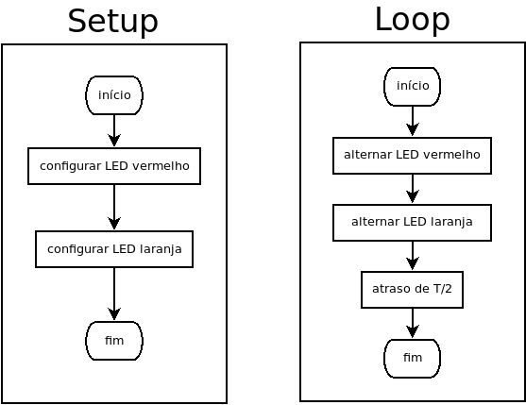
Prática 3 - Solução

